Slide 1

Наше Созвездие
23-24 марта 2013 года в пгт. Балтаси прошли зональные туры республиканского фестиваля «Созвездие-Йолдызлык-2013». Преподаватели ДШИ встречали гостей, создавали уют и творческую атмосферу участникам из семи районов. Подвелись итоги и кропотливой творческой работе с учащимися в подготовке коллективов и сольных номеров для фестиваля. Несколько коллективов получили специальные призы. На гала-концерт были отобраны три больших коллектива: хореографические коллективы «Эра» и «Веселушки», вокальный ансамбль «Шатлык». Им предстоит продолжить борьбу на суперфинале фестиваля.

Slide 2

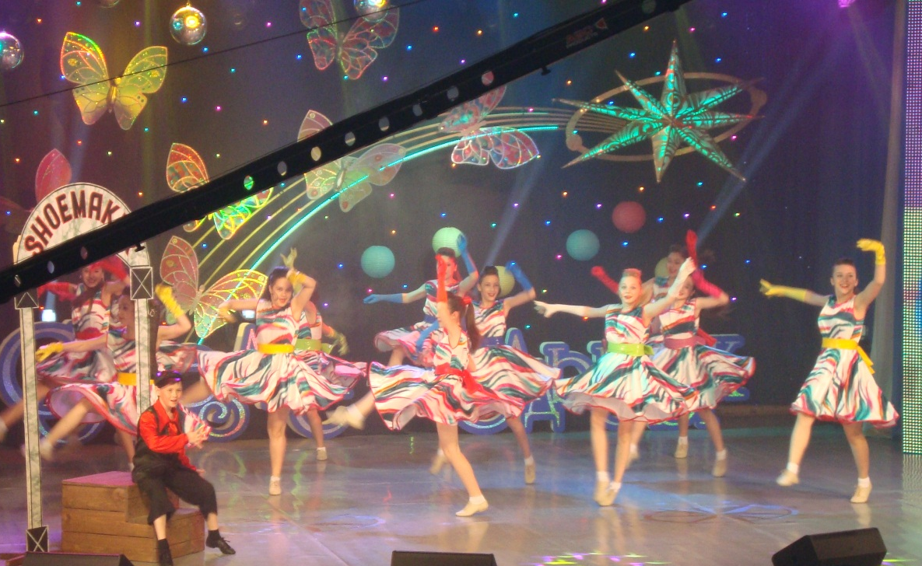
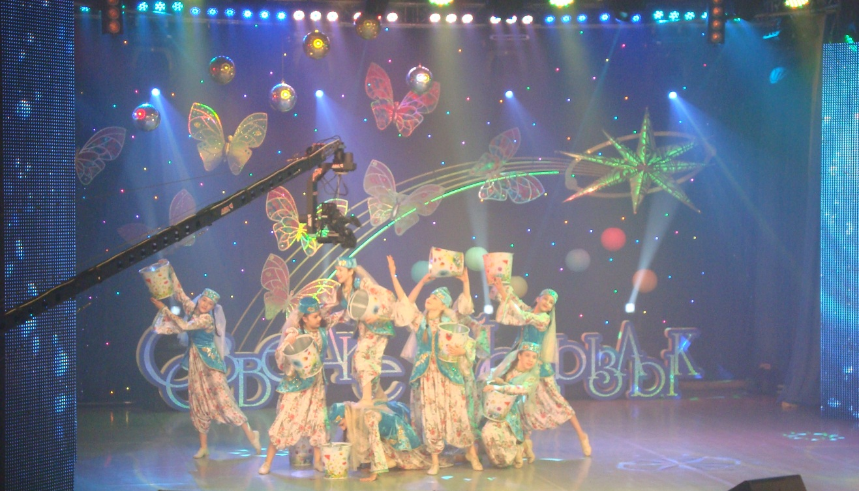
«Веселушки».
Рук. Давлетшина Л.А.
1 место

Slide 3

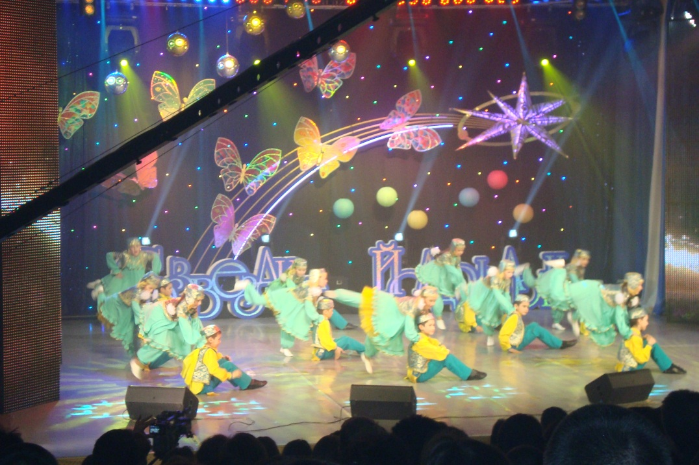
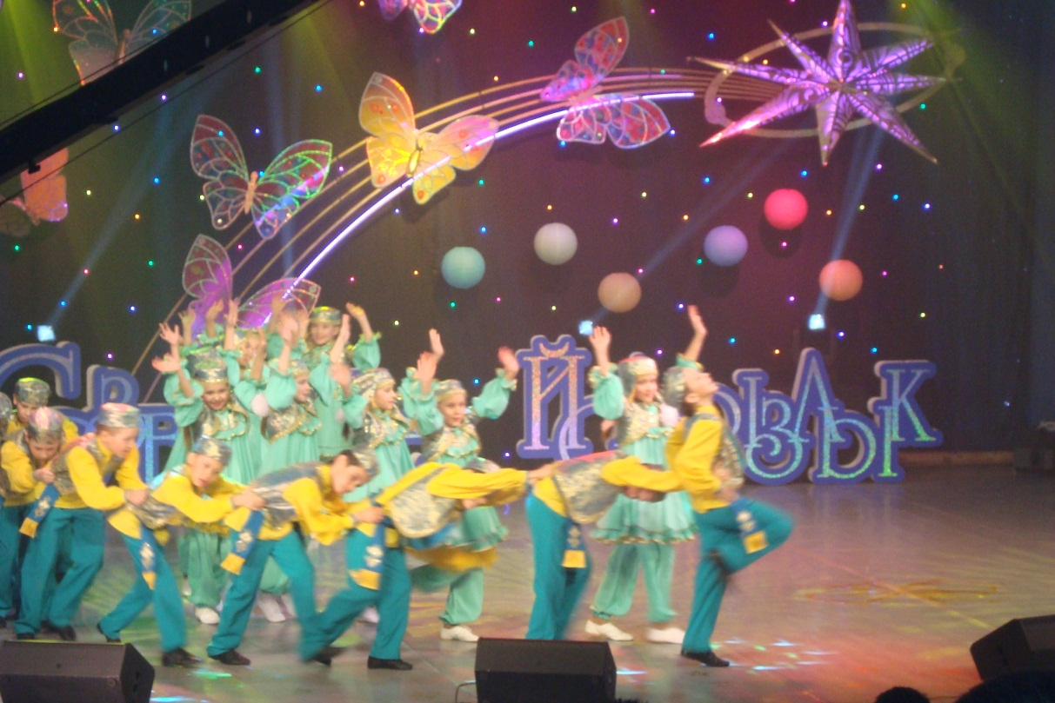
«Эра».
Рук. Васинкин Э.Г.
2 место

Slide 4
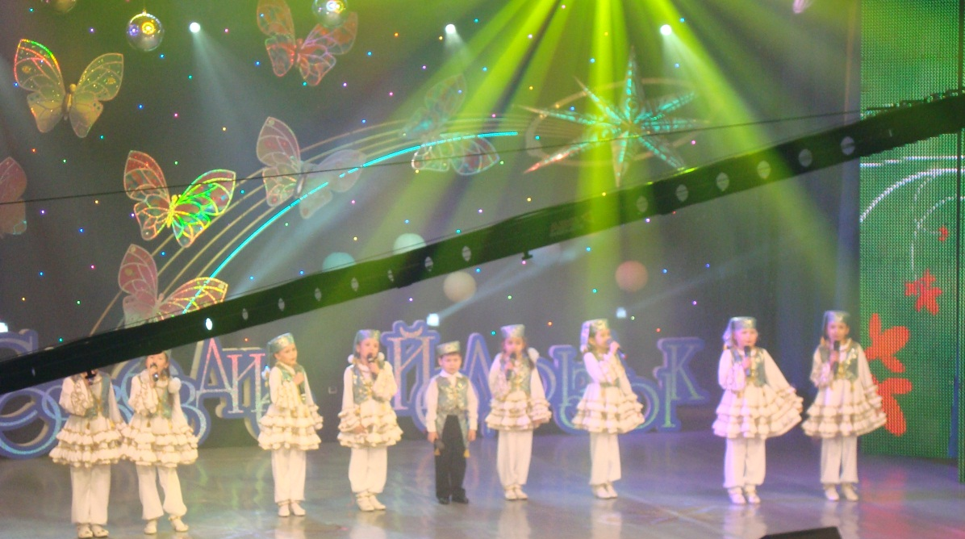
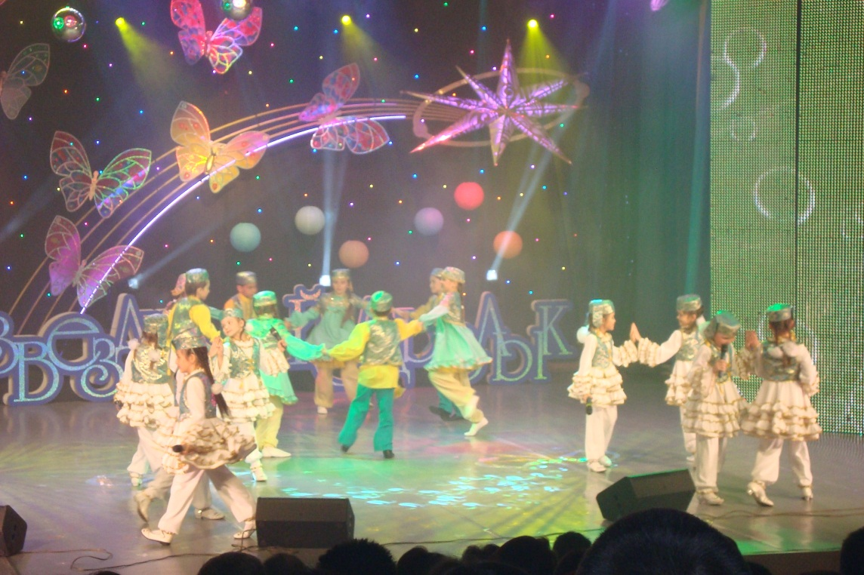
«Шатлык» 2 место.
Рук. Гарафутдинова Ф.Ф.

Slide 5

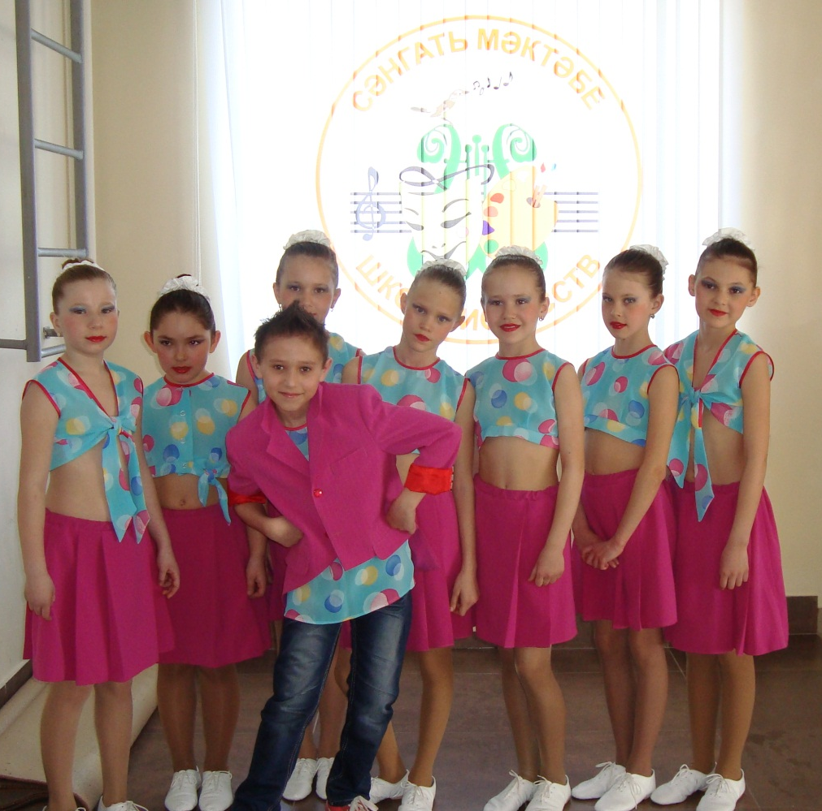
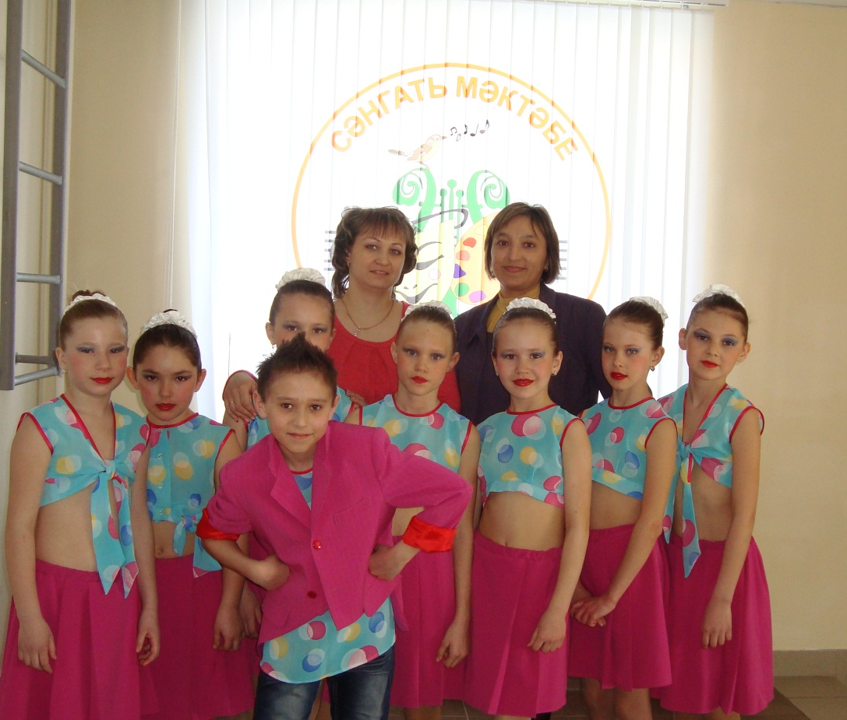
Каримов Рустем

Slide 6
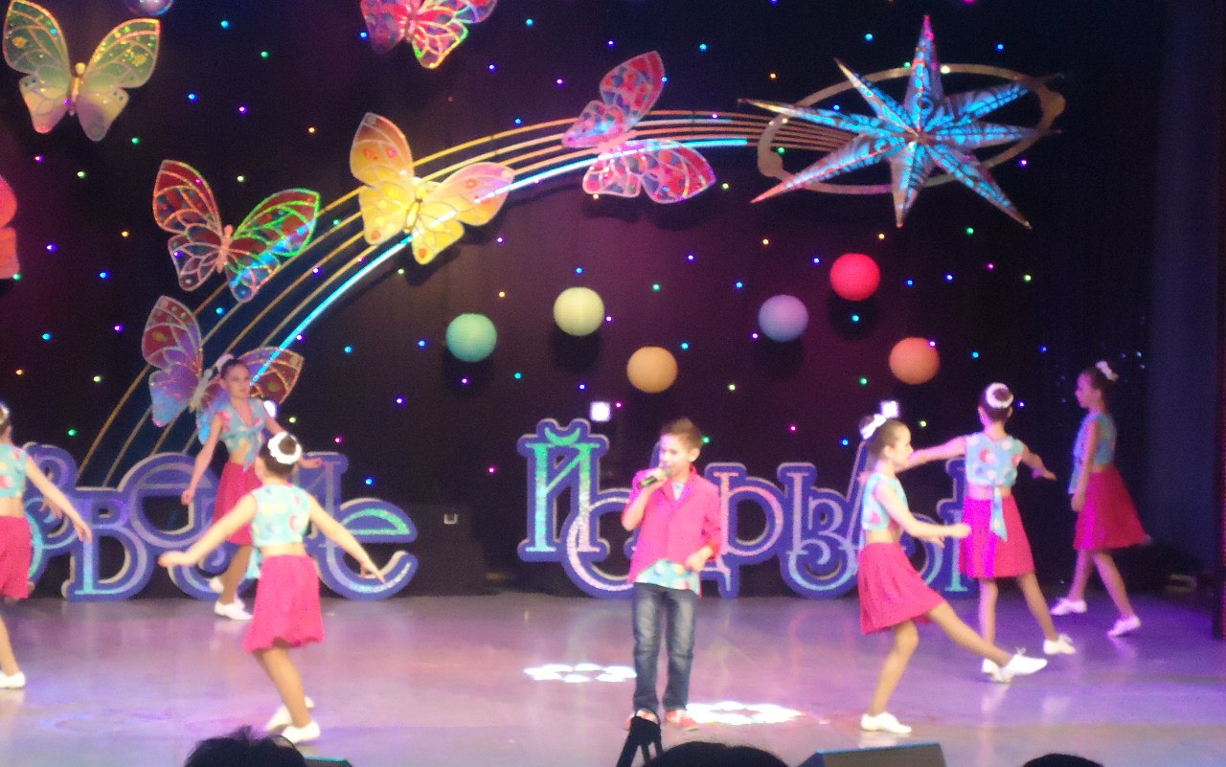
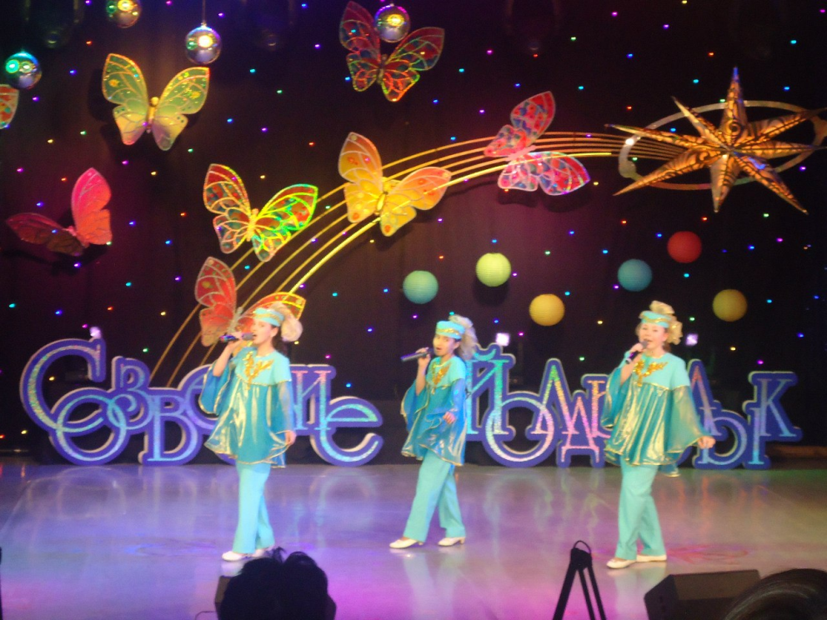
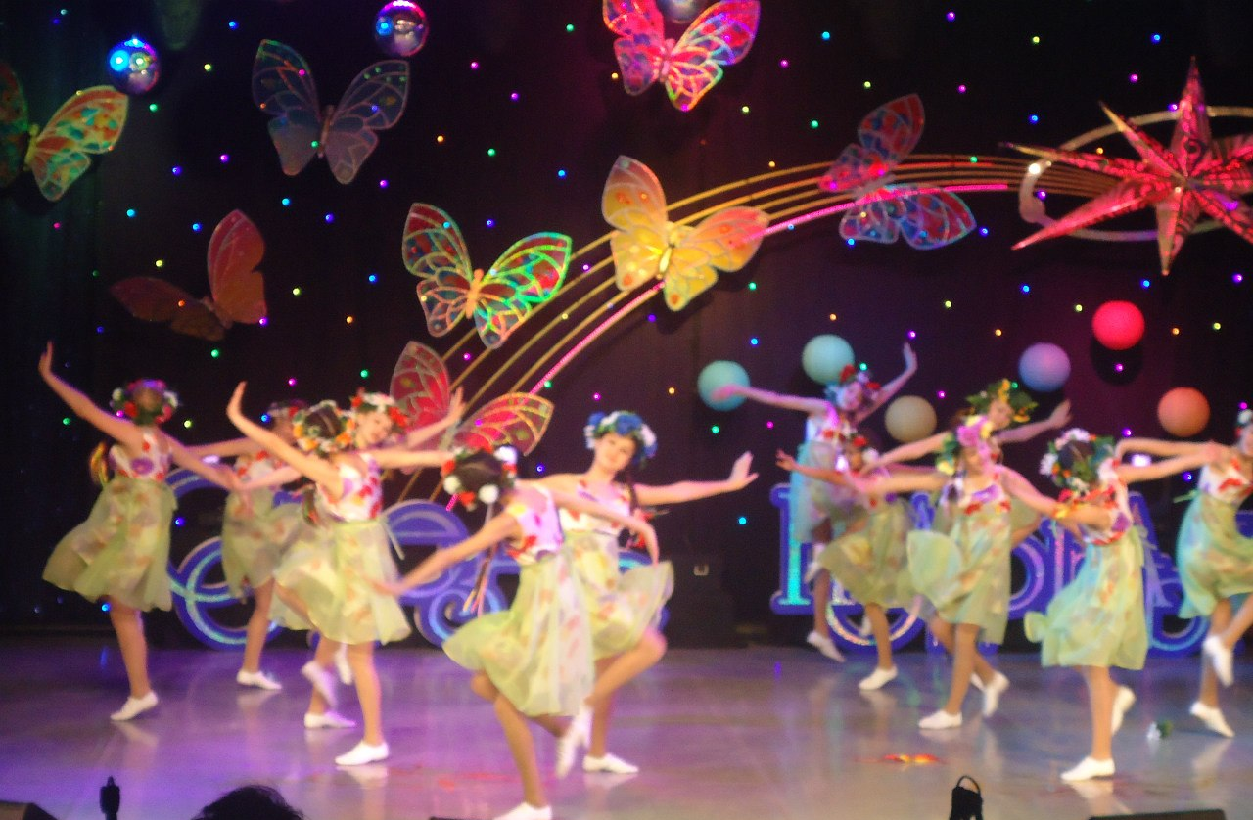

Slide 7
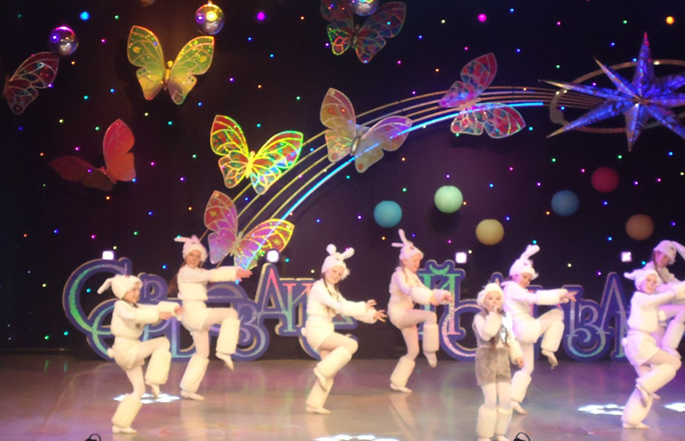
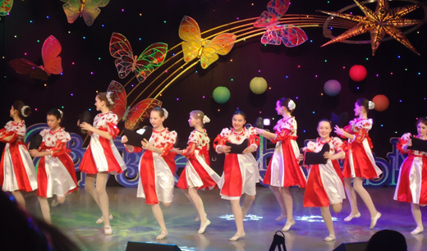

Slide 8
